Slide 1



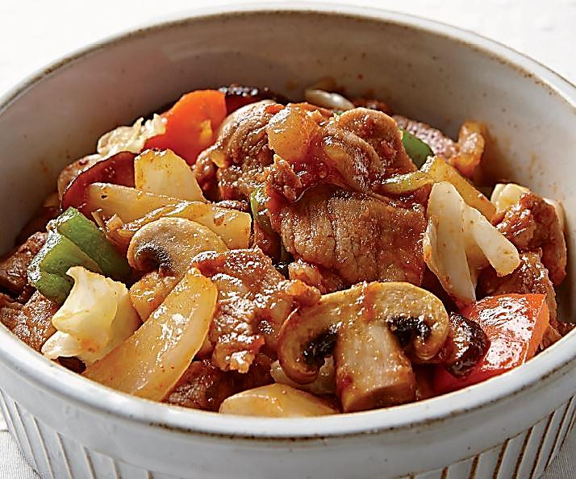



8월 영양정보자료(나트륨4탄)
• 주제 : 나트륨 섭취 줄이는 방법
나트륨 적게 먹는 방법
식사장소에 따른 실천 방법
* 나트륨이 많은 식품은 가능한 적게 먹기!
- 김치, 피클, 단무지 등 염장식품은 적게 먹습니다.
- 짭짭한 과자 등 간식류는 적게 먹습니다.
- 영양표시 확인 후 나트륨이 적은 식품을 선택 합니다.
* 채소와 과일을 충분히 섭취하기!
- 채소와 과일 속의 칼륨이 나트륨 배설을 도와 줍니다.
* 국, 찌개, 라면의 국물은 가능한 적게 먹기!
- 국물이 있는 메뉴는 건더기 위주로 먹습니다.
- 국물에 밥을 말아먹지 않습니다.
* 가정에서 소금 적게 넣고!
- 가정에서부터 심심한 맛에 익숙해지세요.
- 음식이 뜨겁거나, 매운맛이 강하면 입맛이 둔해져
간을 짜게 하게 됩니다.
* 급식에서 적게 담고!
- 짠 음식은 적게 담으세요.
- 절임 식품, 양념, 소스 등을 적게 담으면 적게 먹게
됩니다.
* 외식에서 적게 먹고!
- 외식에서는 과식하기 쉬우므로 주의하세요.
- 국물 등 식사량만 줄여도 나트륨 섭취량이 많이
줄어듭니다.
나트륨 줄인 요리 – 토마토 두루치기
* 재료
양배추(40g), 양파(15g), 표고버섯(10g), 양송이버섯(30g),
피망(10g), 토마토(30g), 돼지고기(100g), 대파, 마늘, 비트,
식용유, 소금, 설탕, 후추가루, 간장, 생강, 고추장, 물엿
* 조리법
1. 채소는 먹기 좋은 크기로 깍둑 썰고 대파는 어슷 썬다.
3. 마늘은 편을 썰어 기름 두른 팬에 볶는다
3. 토마토는 찜기에 찐 후 껍질을 벗겨 양파와 함께 으깨며
볶는다.
4. 비트도 곱게 갈아 넣고 함께 볶는다.
5. 양념을 넣어 간을 맞춘 후 재료를 넣고 살짝 볶아 완성
한다.
나트륨 줄이기!
고추장의 양을 절반 이상 줄이고 토마토와 비트를 사용해 맛을
내 나트륨 섭취를 줄인다.
또한 파프리카와 피망은 칼륨 함량이 높아 나트륨 배출을 돕는다.
출처: 식품의약품안전처
http://ccfsm.foodnara.go.kr/dongnae

